Slide 1

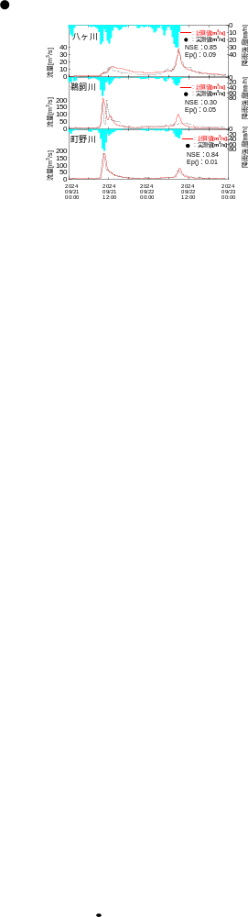
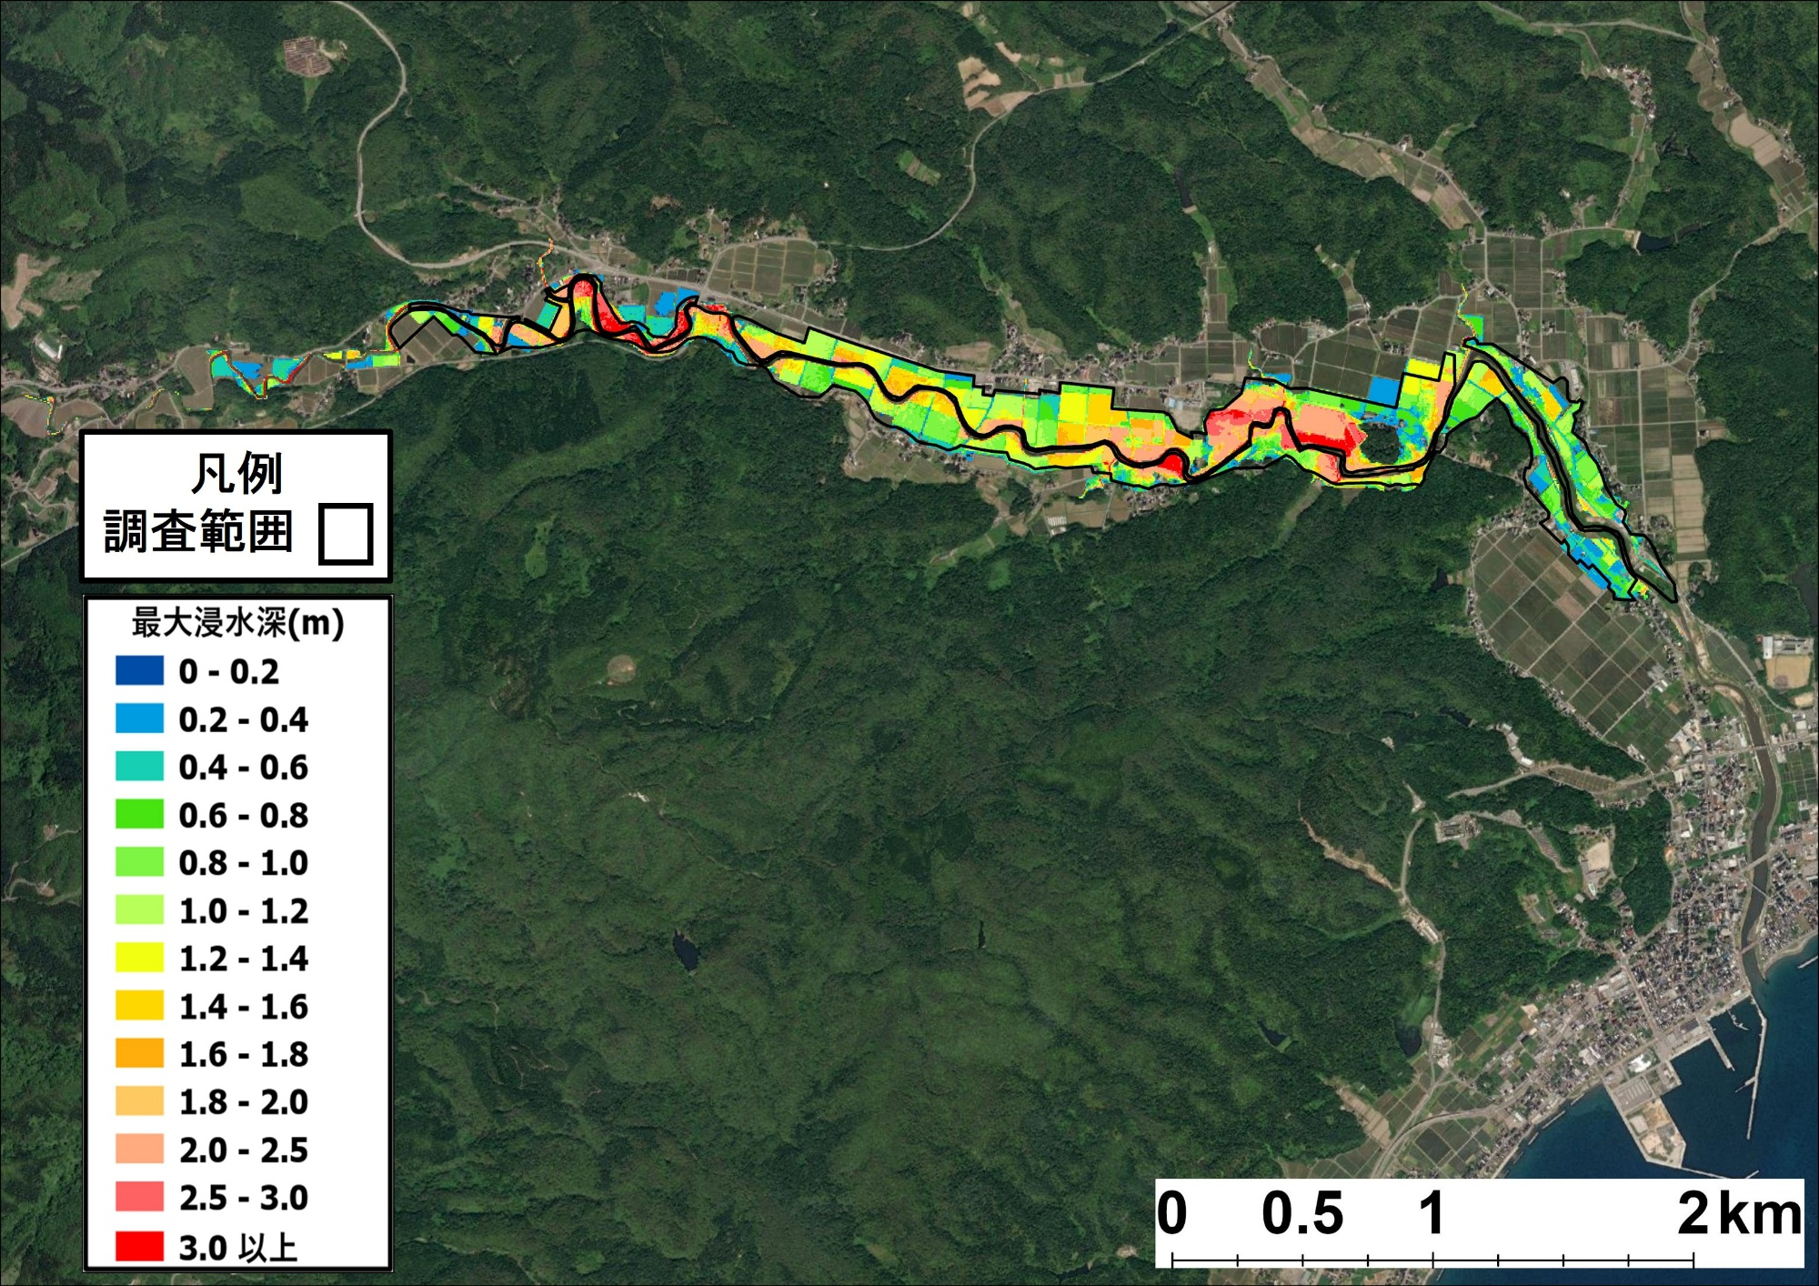
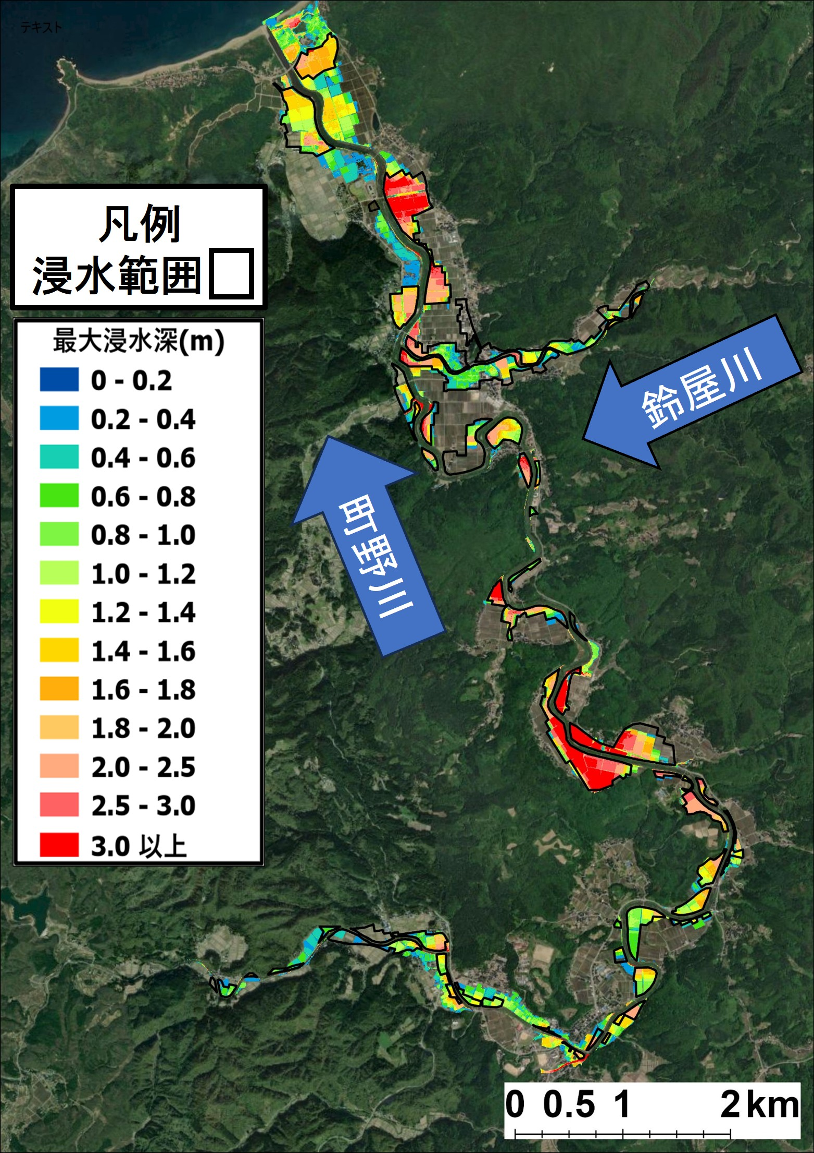
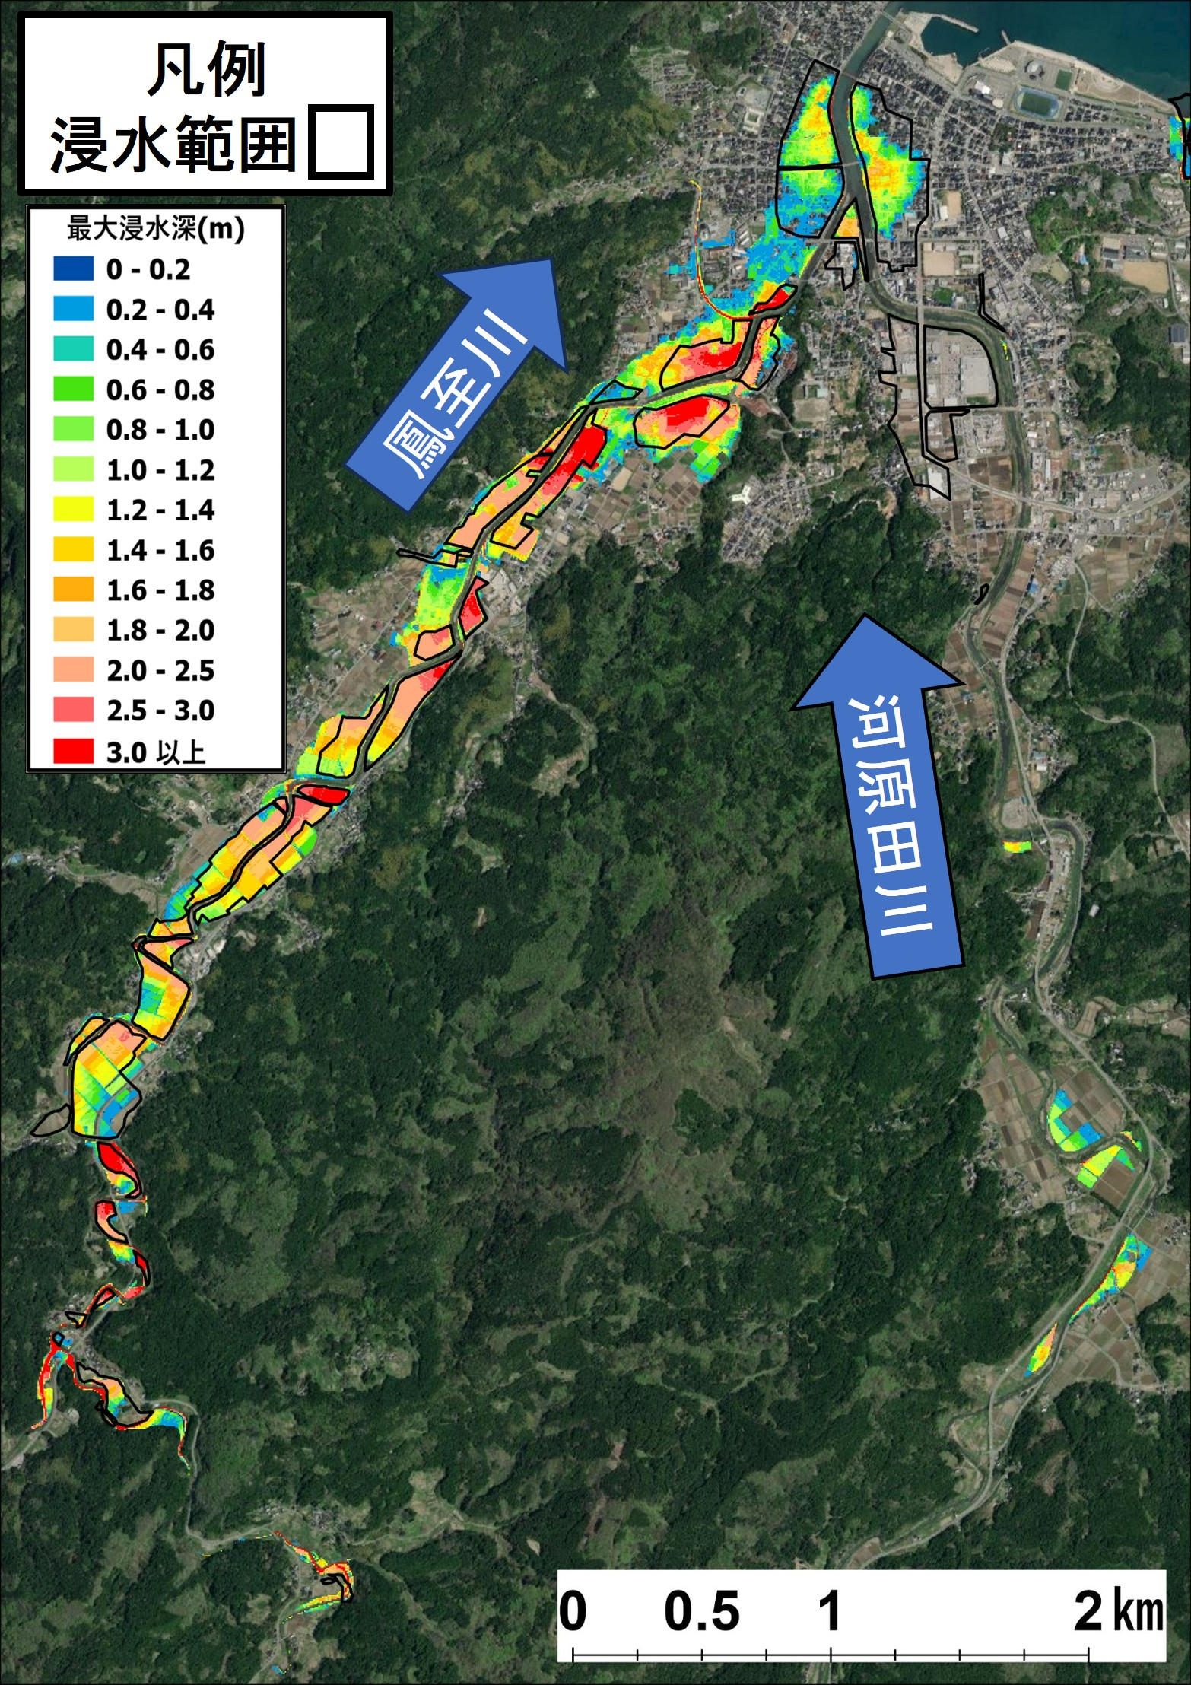
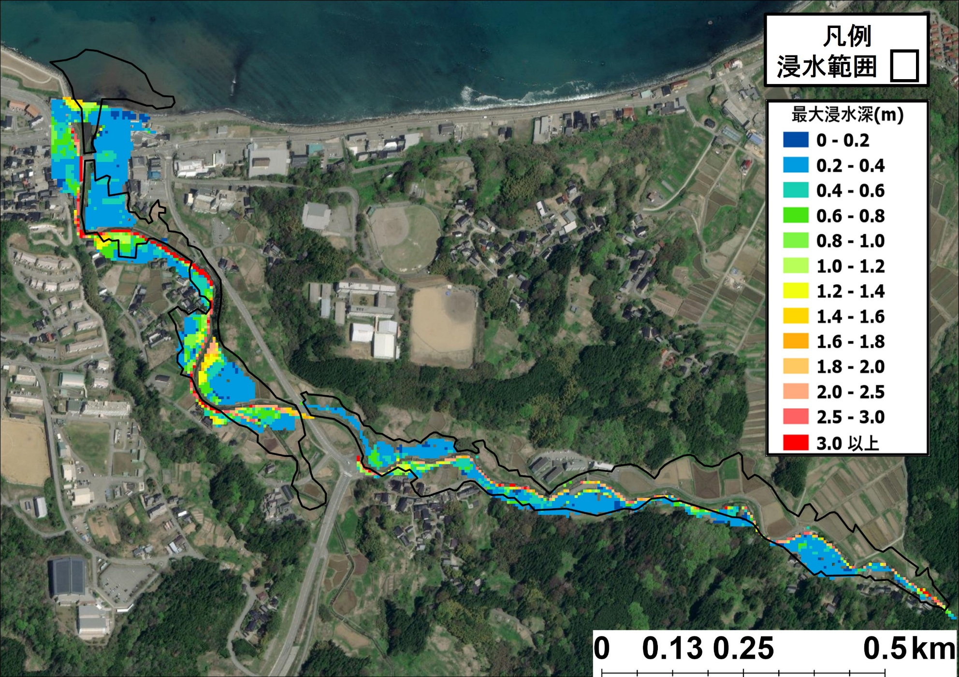
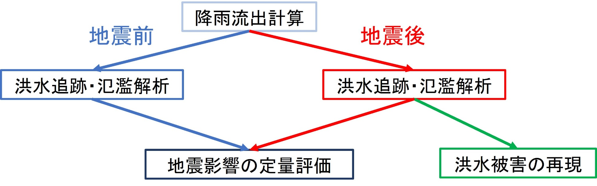
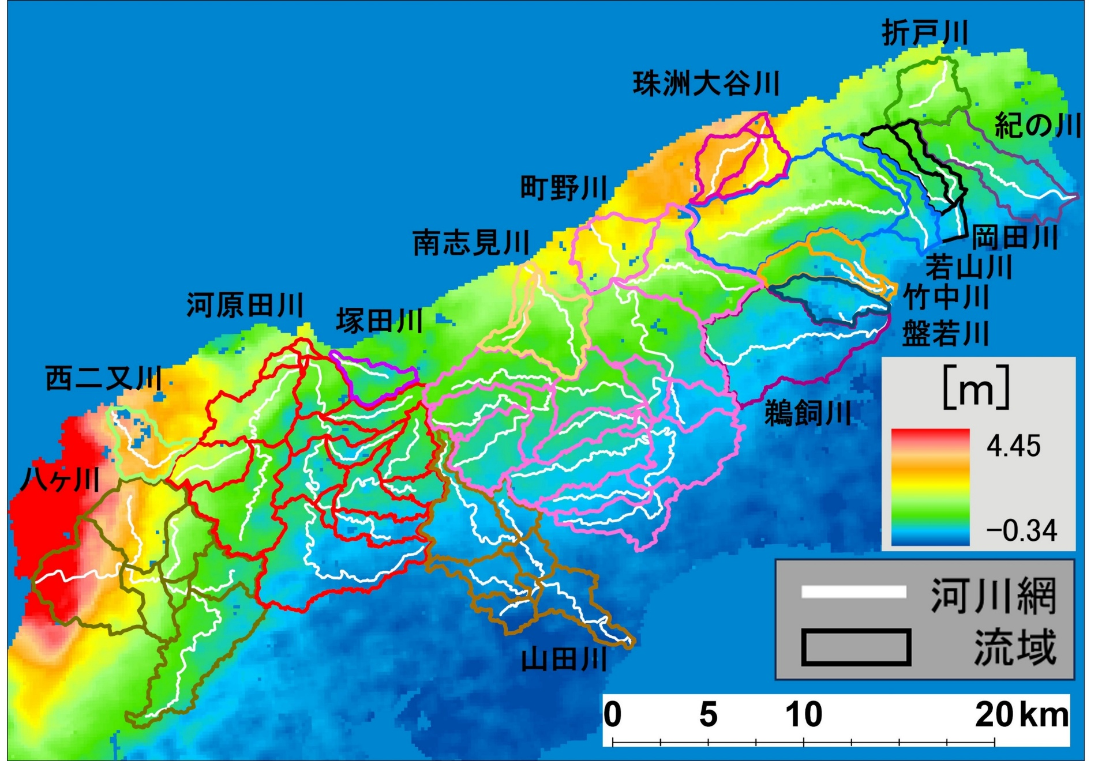
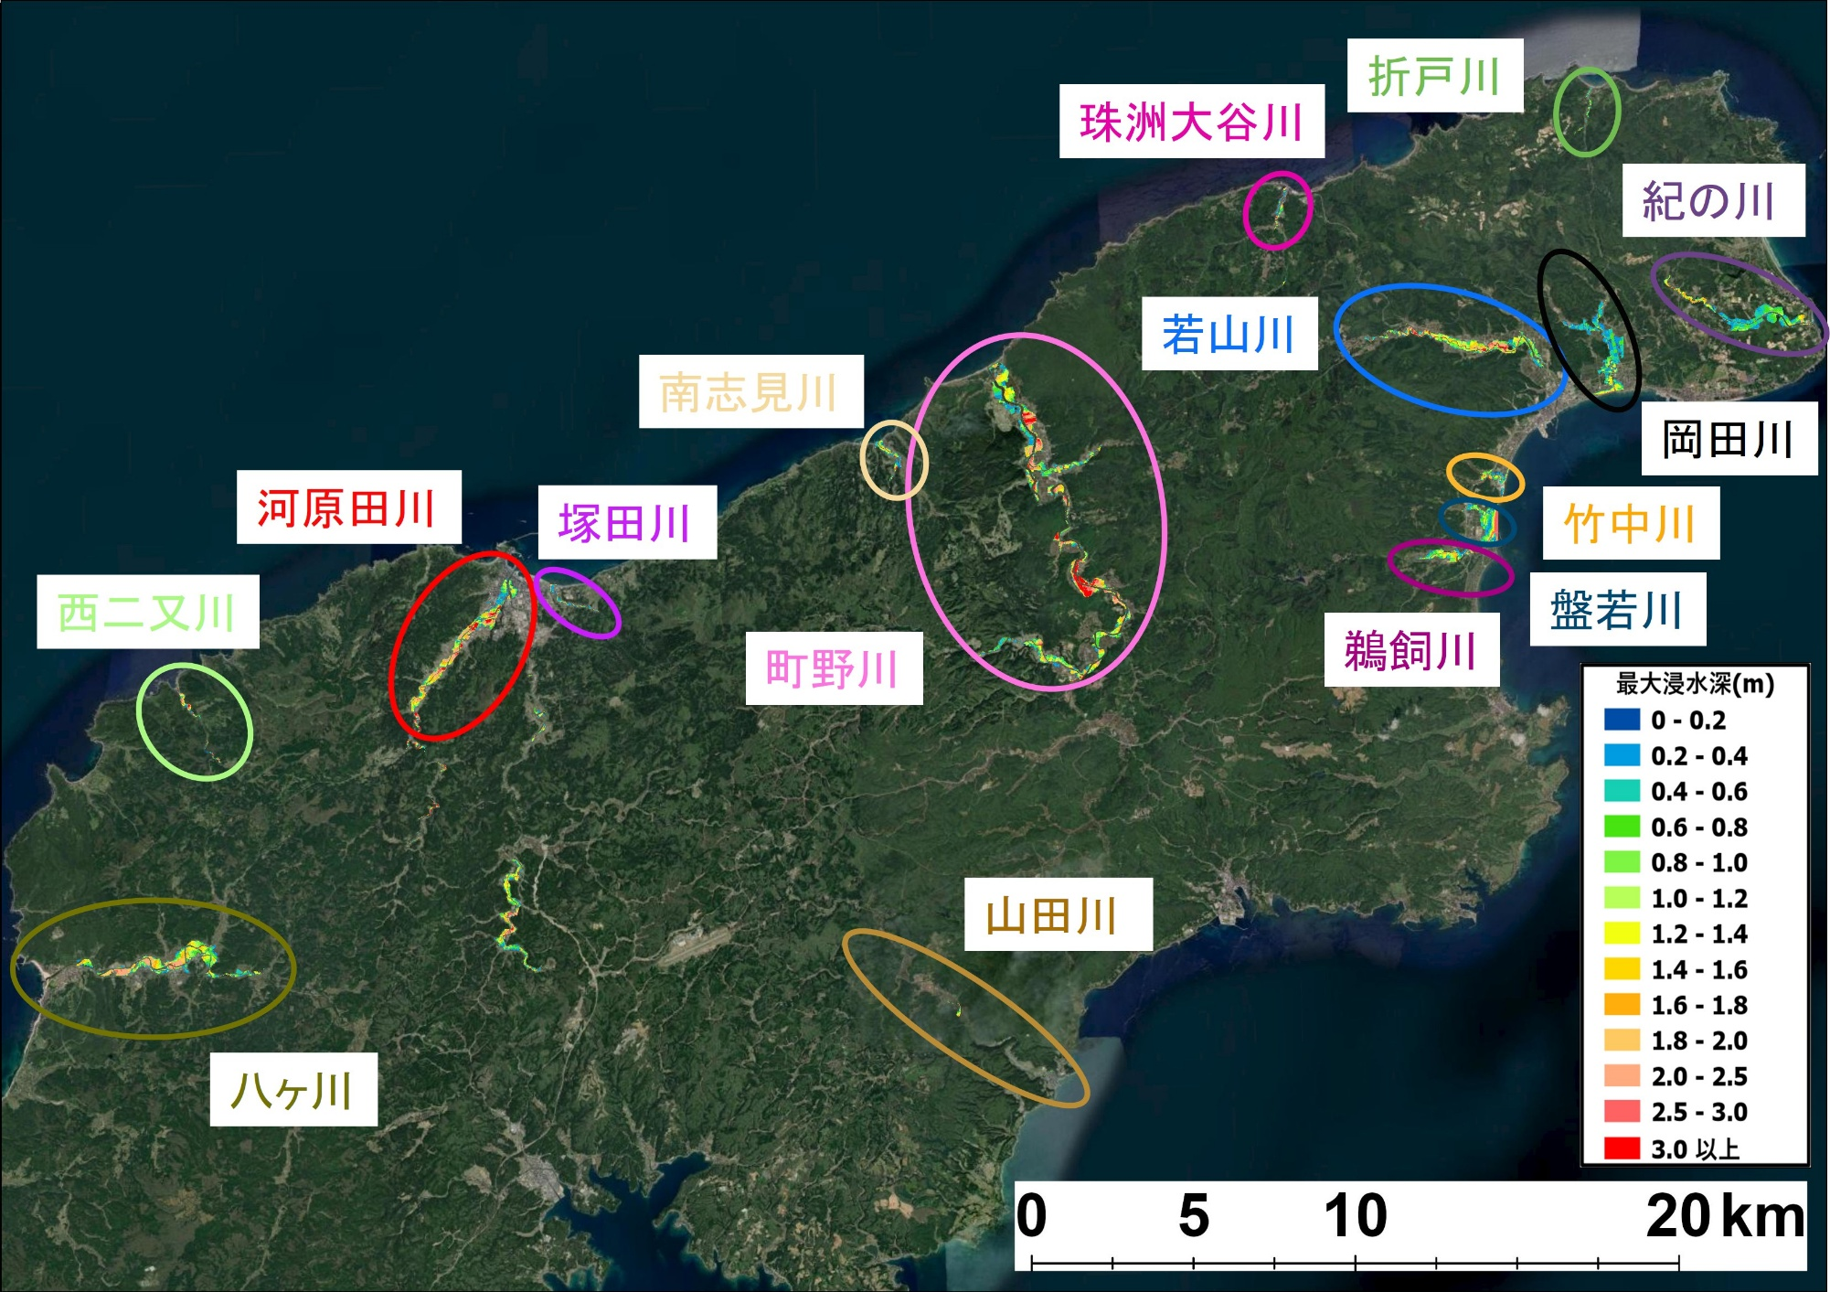
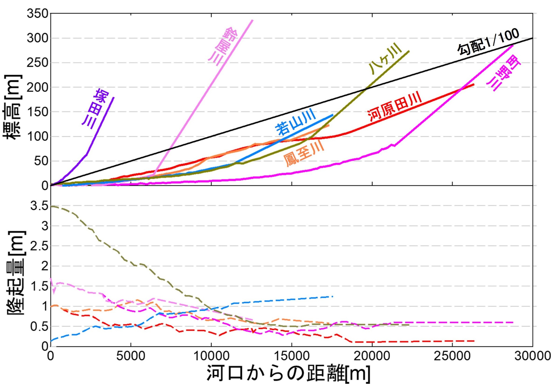
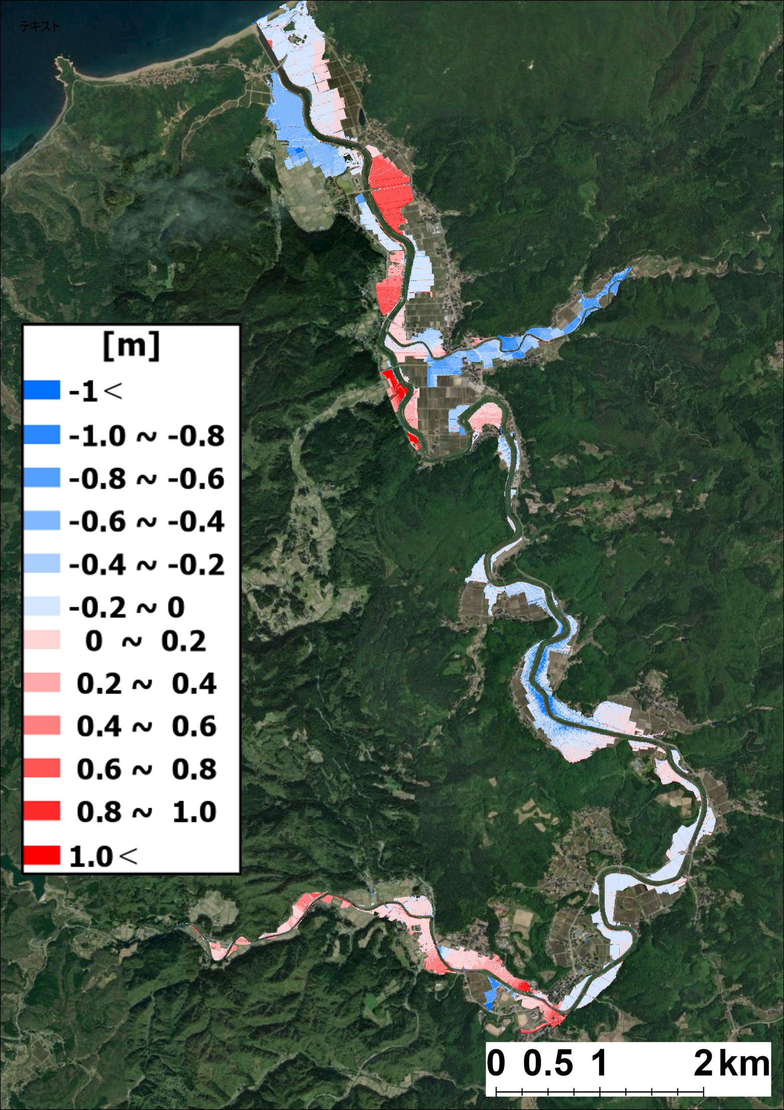
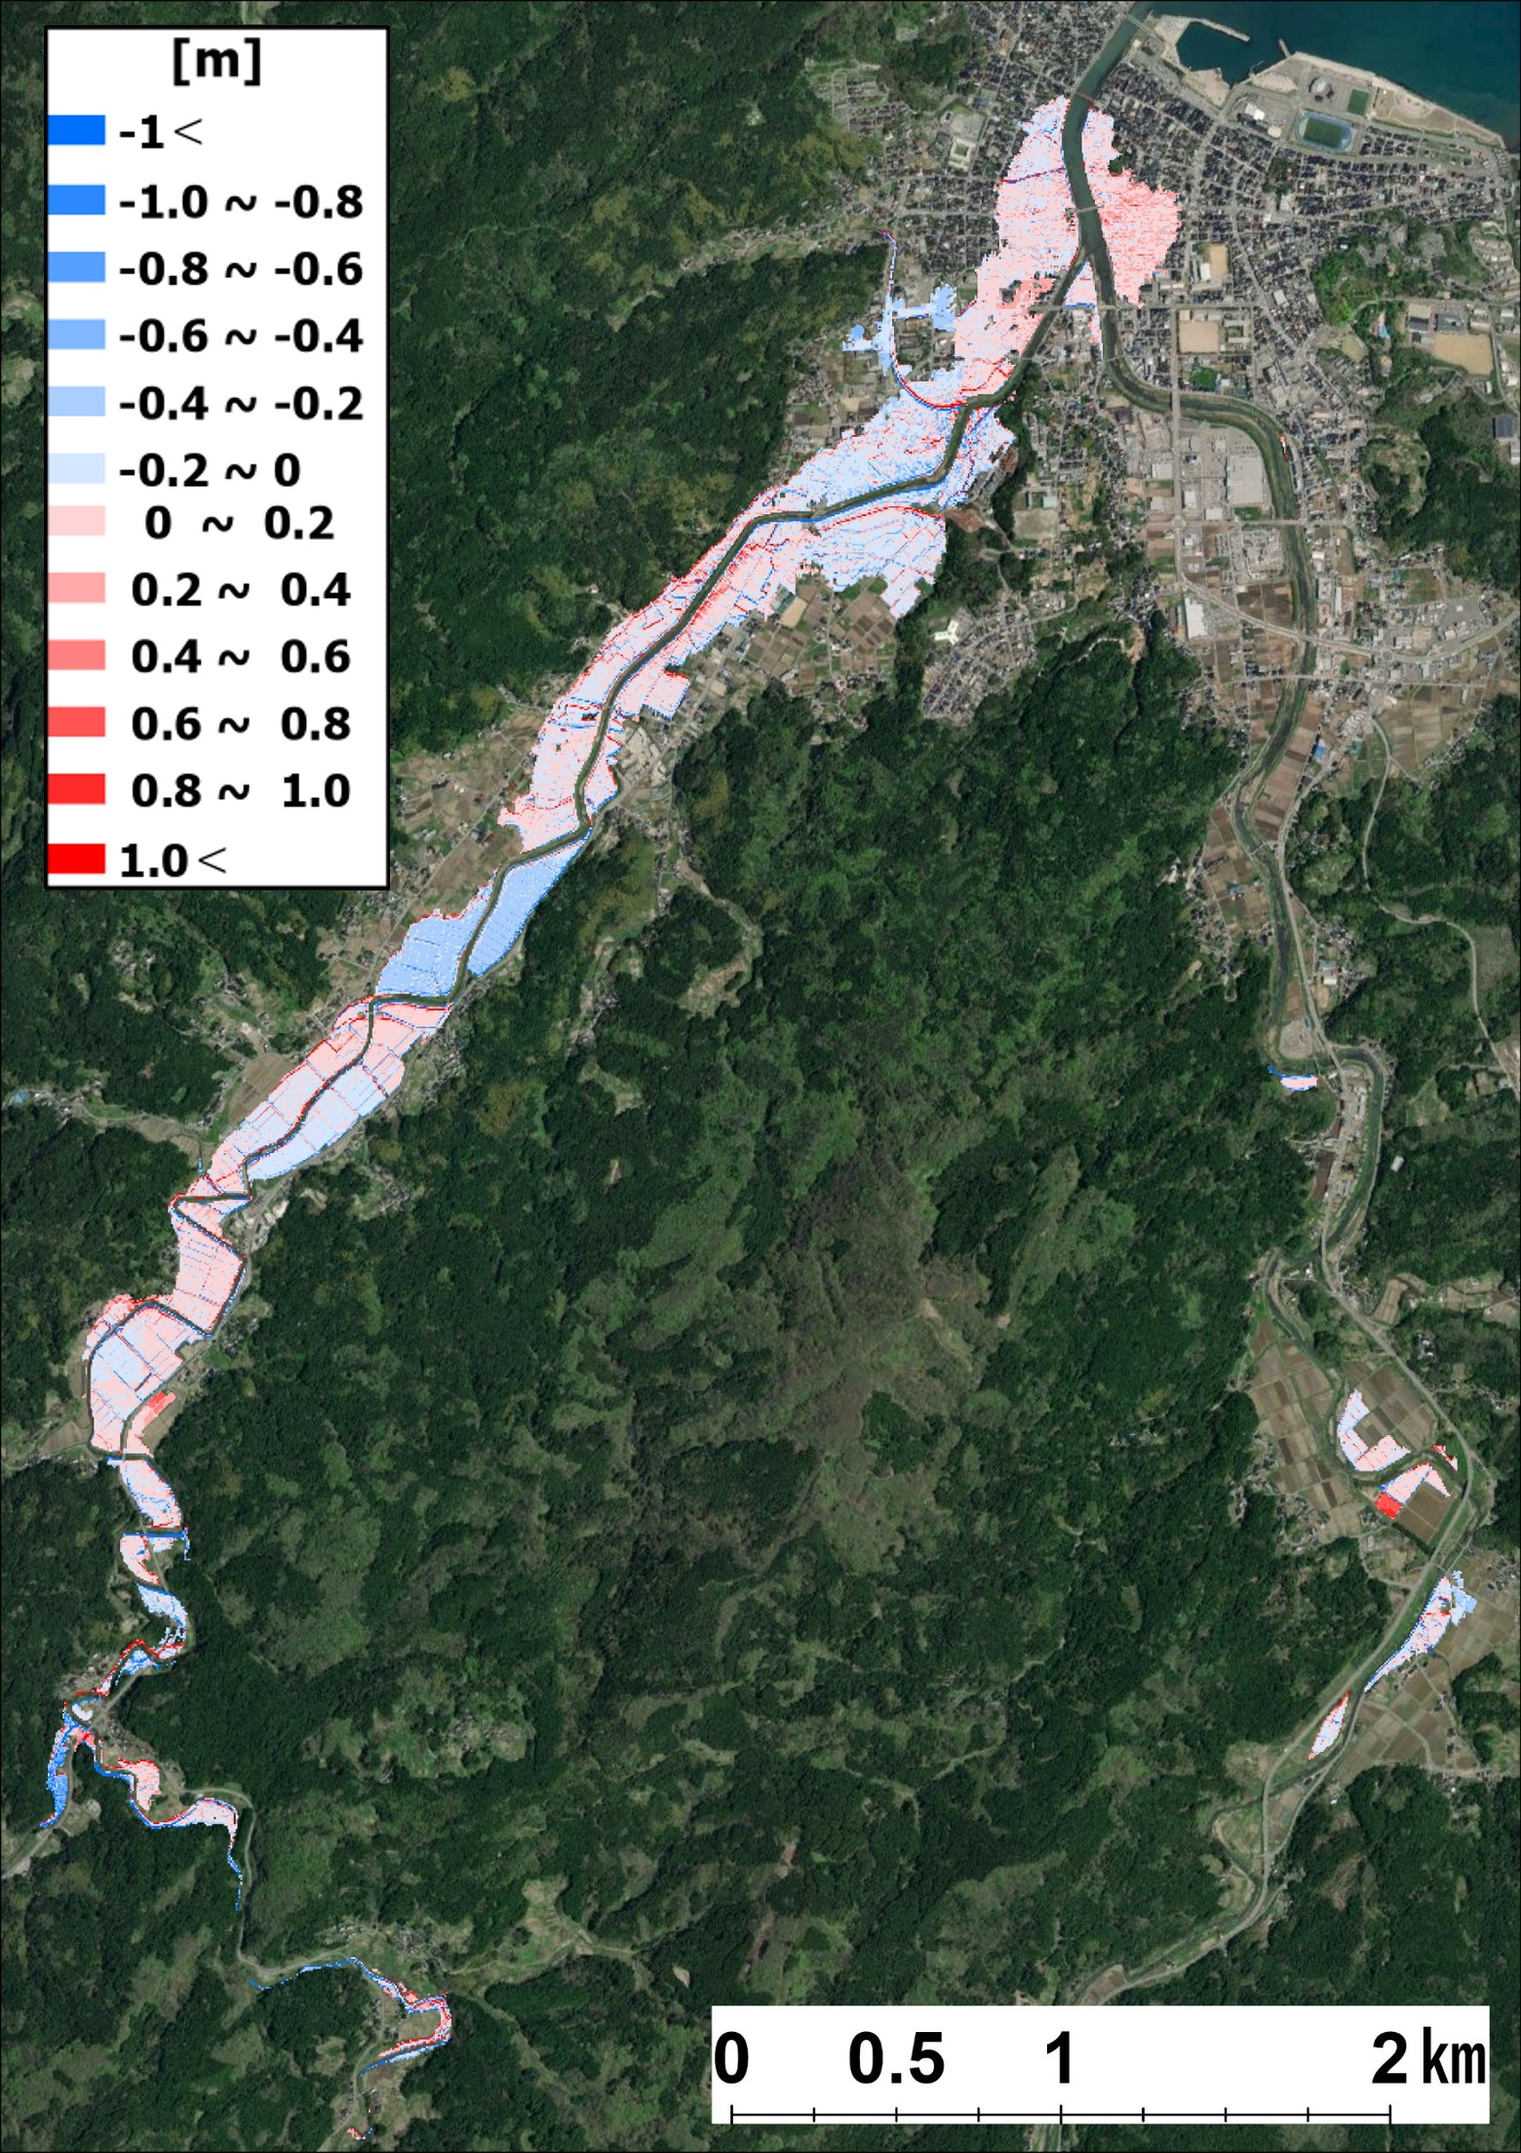
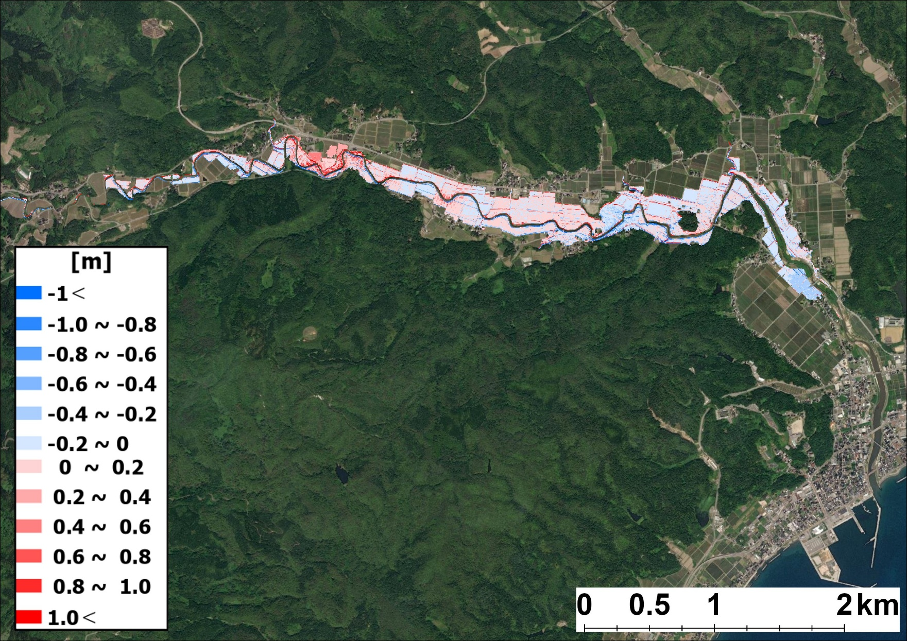
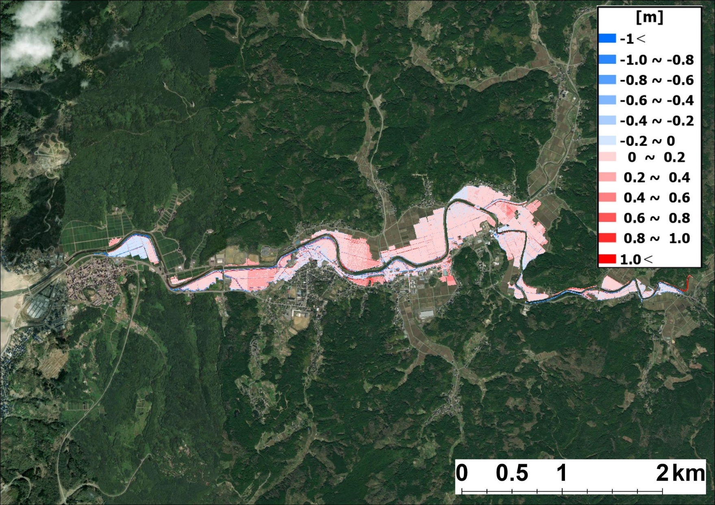
2024年9月奥能登豪雨における洪水氾濫解析を通じた広域での出水状況の再現と地震の影響評価
REPRODUCTION OF WIDE-AREA FLOOD CONDITIONS AND IMPACT ASSESSMENT OF THE EARTHQUAKE THROUGH FLOOD INUNDATION ANALYSIS OF THE SEPTEMBER 2024 OKU-NOTO HEAVY RAIN EVENT
〇中尾朔也¹・呉修一²
¹富山県立大学大学院環境・社会基盤工学専攻 ²富山県立大学環境・社会基盤工学科
１．背景・目的・結論
３．モデルの概要と検証結果および計算条件
４．洪水氾濫解析による洪水被害の再現結果
2024年1月の能登半島地震により、奥能登地方では大規模な地盤隆起に伴う地形変化や土砂災害が発生した。その復旧途中である同年9月に奥能登豪雨が発生し、先行する地震の影響が残存する状態で複数の中小河川において洪水氾濫が生じる複合災害となった。今後の防災・減災に向けて、このような中小河川における大規模な地盤変状等を伴う複合災害の影響を解明することは、極めて重要な課題である
○降雨流出モデル：呉・山田（2024改）
再現結果
河原田川、町野川、若山川において、解析による最大浸水深は 実測の浸水範囲とおおむね良好な整合性を示した。
塚田川や河原田川の一部区間で見られた浸水範囲の過小評価は、山地からの大規模な土砂・流木流出による越水が顕著であった ためであり、流水のみを考慮した本解析モデルの適用限界を示した。
若山川
・サブ分布型の集中定数系モデル
・気象庁再解析雨量を入力値
・2024年9月出水時のダム流入量から町野川・鵜飼川共通と八ヶ川用の2セットのパラメータを構築し、雨量に応じて全17河川へ適用
本研究の目的：
○洪水追跡計算：1次元不定流計算
町野川
主要な洪水氾濫が生じた15水系を対象に、降雨流出洪水氾濫解析を実施し、出水状況を再現・把握。
地盤隆起が洪水氾濫に及ぼした影響を定量的に評価。
・河道部の粗度係数：0.05、過大の場合は0.04
・下流端境界条件：下流端の最深河床＋0.1m
・横断面データ
地震前：石川県の横断測量データ
地震後：地震前の横断測量データに左右岸堤防天端付近における
地盤隆起量の平均を断面全体に加算することで作成
※横断測量が行われていない河川では地震後1mDEMより作成
結論：
2024年出水における
ダム流入量と計算流量の比較
15水系17河川での洪水氾濫解析により、奥能登豪雨の出水状況を概ね再現し、現地調査との整合性を確認した。
大規模な地盤隆起に伴う河床勾配の変化が、局所的な浸水被害を増減させたことを定量的に示した。
一部で見られた浸水の過小評価改善に向けた、土砂・植生の流出を考慮した降雨流出・洪水氾濫モデルの適用とともに、地盤隆起による浸水拡大（避難経路の遮断や災害対応への障害等）を事前に想定することが実務上重要である。
○洪水氾濫計算：2次元不定流計算
・マニングの粗度係数：0.04で一様
・地形データ
地震前：地震後DEMに「だいち２号」SAR干渉解析による
隆起量を減じることで地震前の地形データを構築
地震後：地震後および豪雨前に測量された5mDEM
河原田川
塚田川
「地震後地形」 － 「SAR隆起量」 ＝ 地震前地形」
解析のフローチャート
地震後地形を用いた洪水氾濫解析結果と浸水実績の比較
２．対象流域の概要と結果まとめ
５．地盤隆起が洪水に与えた影響評価
町野川
若山川
河床勾配と隆起量の縦断分布
対象流域の流域界および河川網、
能登半島地震による地盤隆起量
対象流域における氾濫解析結果
能登半島地震（地盤隆起）の影響評価
対象流域：２０２４年奥能登豪雨で洪水氾濫が生じた１５水系
地震影響：地盤隆起による河床勾配の変化および土砂供給量の増加
15水系で洪水氾濫解析を実施し、出水状況を把握している
※横断測量がなされており、地盤隆起の影響を顕著に受けた河川が対象
若山川を除き、下流側の隆起が大きく河床勾配は低下している。
地盤隆起による河床勾配の変化により局所的に、河原田川、若山川、八ヶ川では0～0.4 m程度、町野川、鈴屋川では 0.4m～1.0mの浸水深の増減が生じた。
地盤隆起が生じた地点や程度、河床勾配の違いにより 洪水リスクは複雑に変化した。
河原田川
-謝辞-
本研究で使用したLPデータは国土交通省北陸地方整備局に，河川横断面データとダム流入量データは石川県土木部河川課にご提供頂きました．本研究は，JSPS科研費JP24K01135およびJP24H00329の助成を受けたものです．末尾ですが，ここに記して感謝の意を表します．
地震前後の最大浸水深の差分分布
八ヶ川

